Slide 1
تحلیل ترموالاستیک استوانه‌های متخلخلِ تقویت‌شده با پلاکت‌های گرافنی تحت بارِ ترمو-مکانیکی با استفاده از تئوری لرد-شولمن
نگارنده: ‹نام دانشجو› | استاد راهنما: ‹نام استاد راهنما›

Slide 2
فهرست مطالب
بیان مسئله و هدف پژوهش
پیشینه و شکاف تحقیقاتی
مدل‌سازی: هندسه، مواد و الگوها
معادلات حاکم و روش حل عددی
صحت‌سنجی و همگرایی
نتایج و بحث
نوآوری‌ها، نتیجه‌گیری و پیشنهادها

Slide 3
چرا تئوری کلاسیک فوریه کافی نیست؟
تئوری فوریه سرعت انتشار حرارت را بی‌نهایت فرض می‌کند.
این فرض در شوک حرارتی و زمان‌های کوتاه غیرفیزیکی است.
تئوری لرد-شولمن با زمان تخفیف $τ_{0}$ معادلهٔ انرژی را هذلولوی می‌کند: حرارت به‌صورت موج با سرعت محدود منتشر می‌شود.
کاربرد: مخازن تحت فشار، محفظه‌های احتراق و سامانه‌های حفاظت حرارتی.
Notes:
با یک جملهٔ ملموس شروع کنید: «اگر جدارهٔ یک مخزن در چند ثانیه ۳۰۰ درجه گرم شود، مدل کلاسیک عملاً می‌گوید اثرِ آن بلافاصله به سطح بیرونی می‌رسد — که فیزیکی نیست.»

Slide 4
هدف پژوهش
حلِ کاملاً ممزوجِ معادلات لرد-شولمن برای استوانهٔ چندلایهٔ متخلخلِ تقویت‌شده با گرافن.
بررسی دما، تنش، کرنش و جابجایی در فضای دوبعدی $(r,z)$.
کمّی‌سازی اثر الگوهای پنج‌گانهٔ گرافن و تخلخل (UD, O, X, V, A).
مقایسهٔ چهار تئوری ترموالاستیسیته.
ارائهٔ یک توصیهٔ طراحی برای حفاظت حرارتی.

Slide 5
شکاف تحقیقاتی: حل ممزوج دوبعدی با ماتریس کامل الگوها
مطالعات پیشین: هدایت کلاسیک فوریه، یا حل غیرممزوج، یا هندسهٔ یک‌بعدی.
اثر گرافن و تخلخل غالباً جداگانه بررسی شده است.
شکاف: حل ممزوج لرد-شولمن برای استوانهٔ چندلایهٔ متخلخلِ گرافنی در دو بُعد، با ماتریس کاملِ برهم‌کنش الگوها.
Notes:
اینجا اثبات می‌کنید «چرا کار شما تازه است». نام دو سه مرجعِ نزدیک را آماده داشته باشید و تفاوتتان را در یک جمله بگویید.

Slide 6
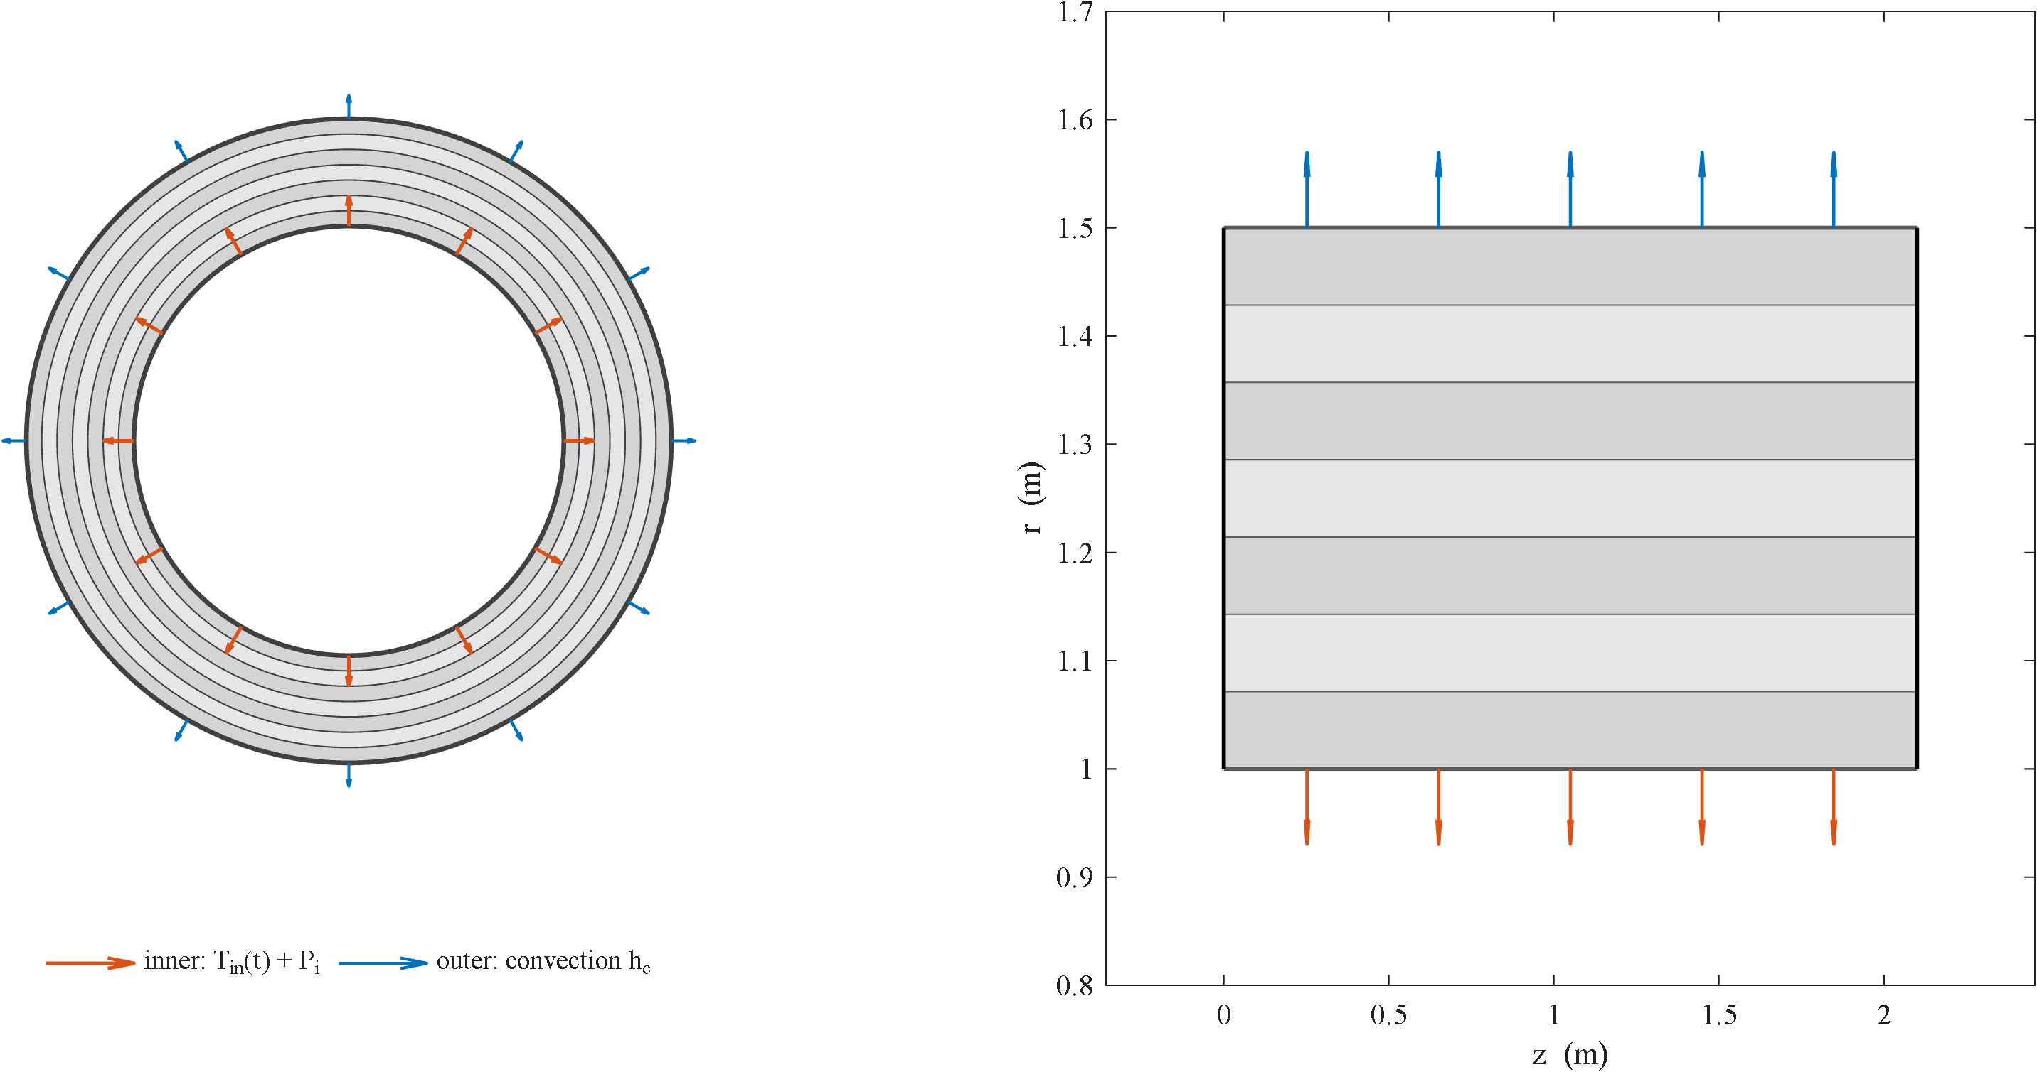
استوانهٔ توخالیِ هفت‌لایه با خواص متغیر در ضخامت

Slide 7
حالت مرجع و شرایط مرزی
ابعاد: $R_{i}=1$ m، $R_{o}=1.5$ m، طول $L=2.1$ m.
حرارت: سطح داخلی $300→600$ K؛ سطح خارجی همرفت با $h_{c}=10$ W/m²K.
مکانیک: فشار داخلی $P_{i}=50$ MPa؛ انتهاها تکیه‌گاه ساده و عایق.
$τ^{*}≈0.15$ (معادل $τ_{0}=418$ s)؛ زمان کل ۳۰۰۰ ثانیه.
خواص: هالپین-تسای + قانون مخلوط‌ها؛ تخلخل: سلول باز.
Notes:
تأکید: \tau^*=0.15 پارامتر بی‌بعدِ اصلی است؛ \tau_0=418 s مقیاس‌گذاریِ جدارهٔ ۰٫۵ متری است، نه خاصیتِ اندازه‌گیری‌شدهٔ یک ماده. اگر پرسیدند، بگویید این یک مطالعهٔ پارامتریِ بی‌بعد است.

Slide 8
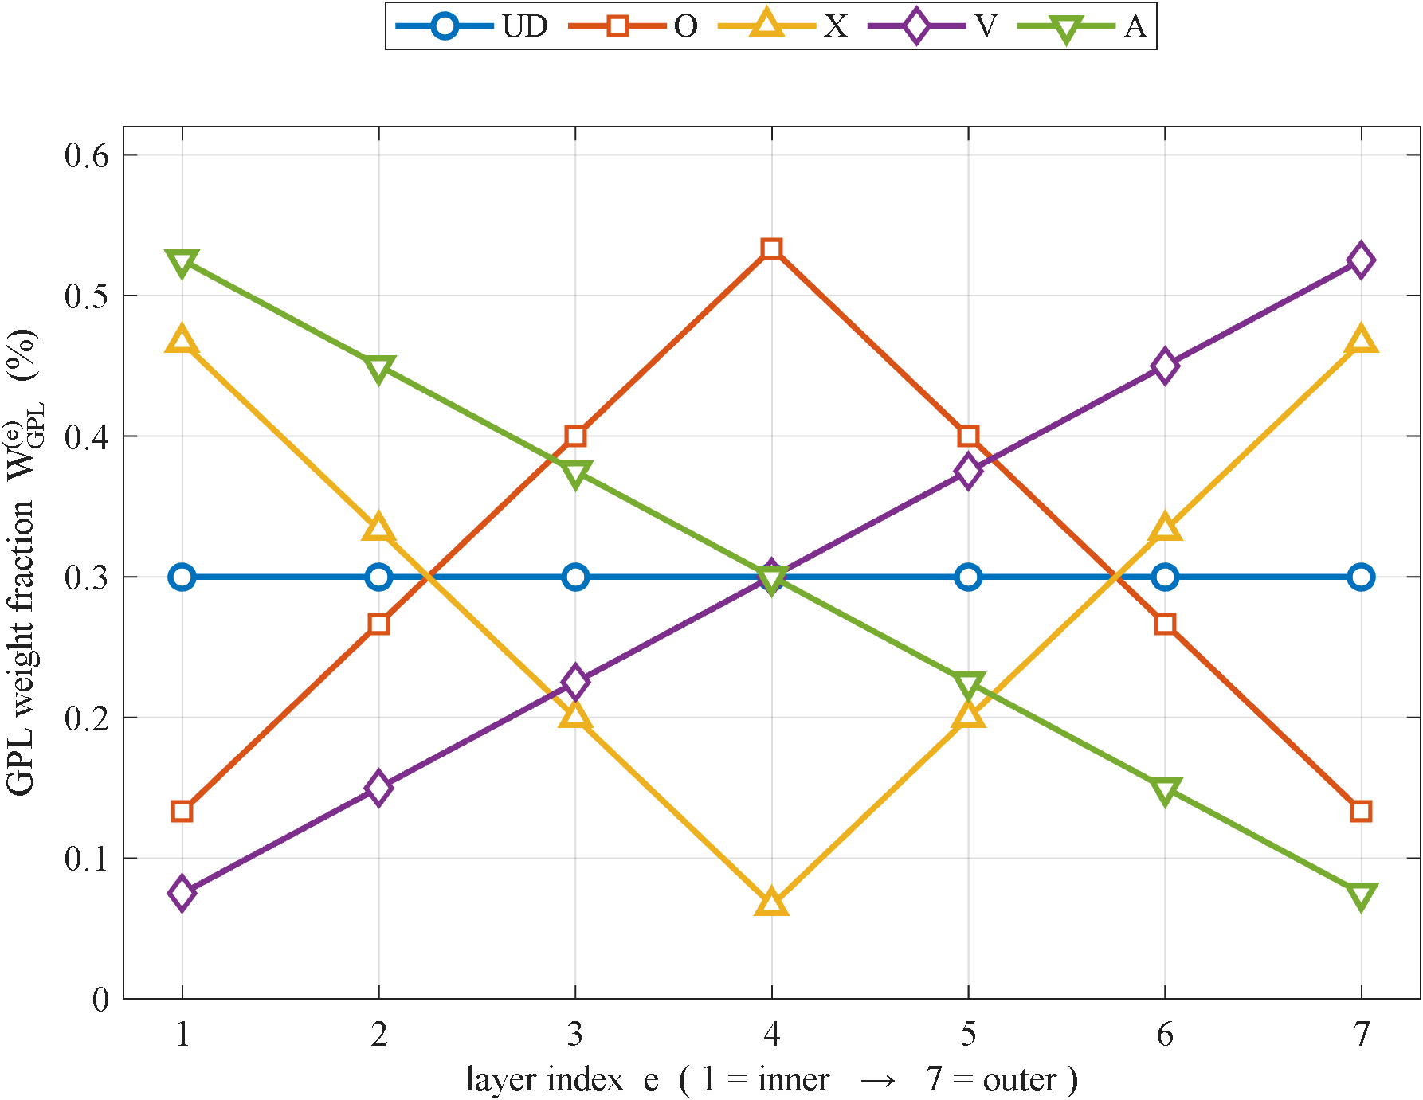
پنج الگوی توزیع گرافن در ضخامت

Slide 9
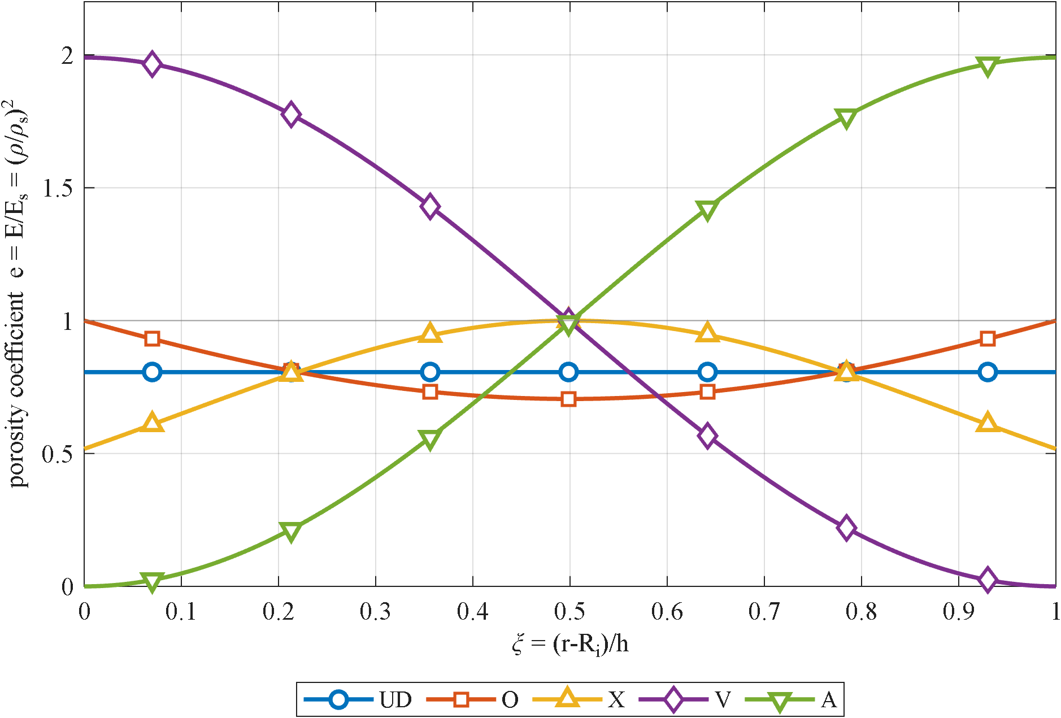
پنج الگوی توزیع تخلخل در ضخامت
Notes:
تأکید کنید V و A آینهٔ یکدیگرند — این نکته بعداً در یافتهٔ هم‌افزایی کلیدی می‌شود.

Slide 10
معادلهٔ انرژی لرد-شولمن: گرما به‌صورت موج
$$ρc\left(\dot{θ}+τ_{0}\ddot{θ}\right)+βT_{0}\left(\dot{e}+τ_{0}\ddot{e}\right)=∇⋅(k∇θ)$$
جملهٔ $τ_{0}\ddot{θ}$ معادله را هذلولوی می‌کند؛ سرعت موج $C=\sqrt{α/τ_{0}}$.
جملهٔ $βT_{0}\dot{e}$پیوند ممزوج دما و تغییرشکل است.
$τ_{0}→0$: فوریهٔ کلاسیک.
Notes:
فقط همین یک معادله را نشان دهید. اگر جزئیات استخراج را خواستند، اسلاید پشتیبان (فصل ۳) را باز کنید.

Slide 11
DQM لایه‌ای + نیومارک: ۱۵ برابر نقطهٔ کمتر
مکان: مربعات تفاضلی (DQM) لایه‌ای در $(r,z)$ با نقاط چبیشف-گاوس-لوباتو.
زمان: نیومارک ($β=1/4$، $γ=1/2$) — بدون قید پایداری.
شرایط مرزی و سازگاری بین‌لایه‌ای (دما، شار، جابجایی، تنش) به‌صورت سطرهای جبری.
DQM در هر راستا حدود ۱۵ برابر نقطهٔ کمتر از تفاضل محدود و اجزای محدود خطی.

Slide 12
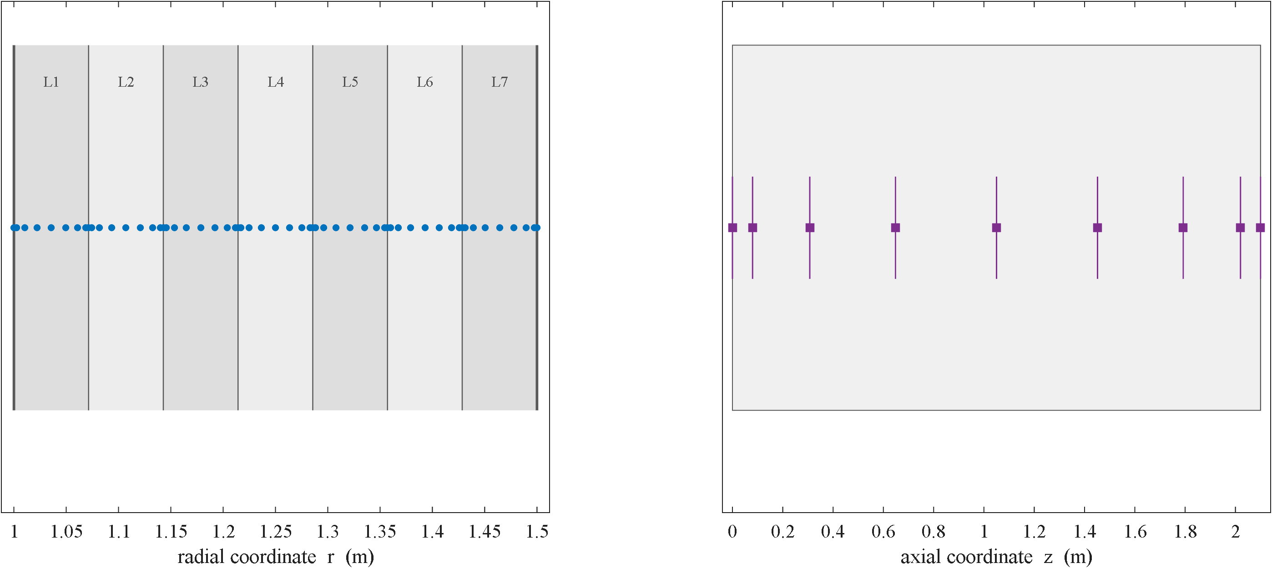
شبکهٔ DQM

Slide 13
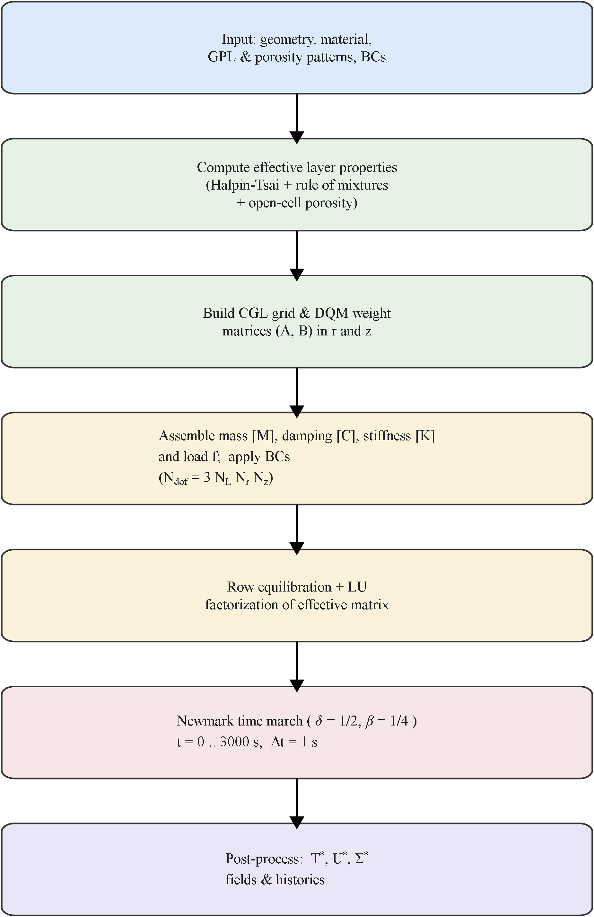
فلوچارت حل
Notes:
اگر زمان کم است، این اسلاید و اسلاید قبل را حذف یا به پشتیبان ببرید.

Slide 14
صحت‌سنجی: پنج آزمون مستقل
حد استاتیکی — حل‌گر استاتیکی مستقل: اختلاف نسبی $∼2×{10}^{−11}$.
پاسخ مکانیکی — ملک‌زاده و ANSYS: اختلاف ۰٫۱ تا ۰٫۲٪.
هدایت گذرا — حل دقیق سری بسل: خطای ${10}^{−5}$ تا ${10}^{−7}$.
انتگرال‌گیر زمانی — ode15s: اختلاف ۰٫۰۰۳ K.
موج صوت دوم — حل دقیق تحلیلی: صحت‌سنجی کمّی.
Notes:
این مهم‌ترین سپرِ دفاعی شماست. آرام و با اعتمادبه‌نفس بخوانید.

Slide 15
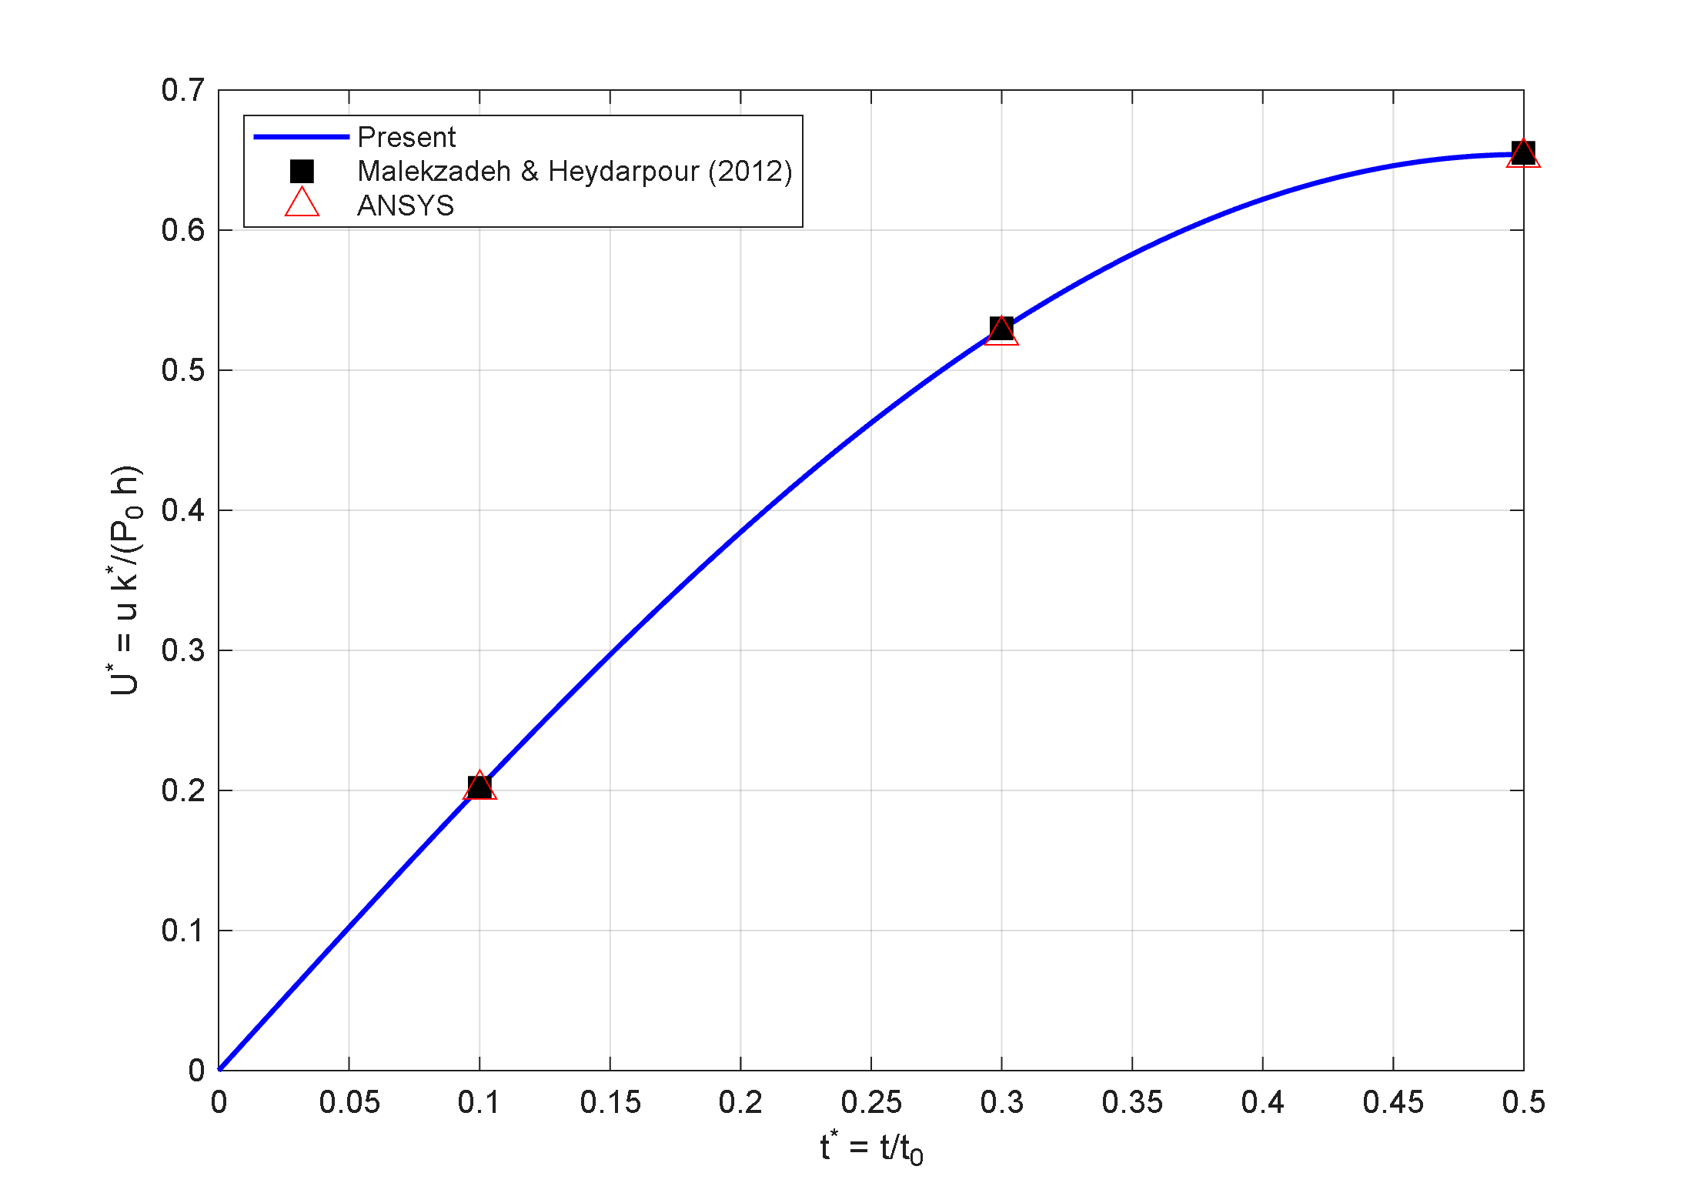
آزمون ۲: جابجایی شعاعی با مرجع و ANSYS منطبق است
Notes:
جابجایی شعاعی بی‌بعد سطح داخلی در برابر زمان؛ حل حاضر، مرجع و ANSYS. اختلاف ۰٫۱ تا ۰٫۲٪.

Slide 16
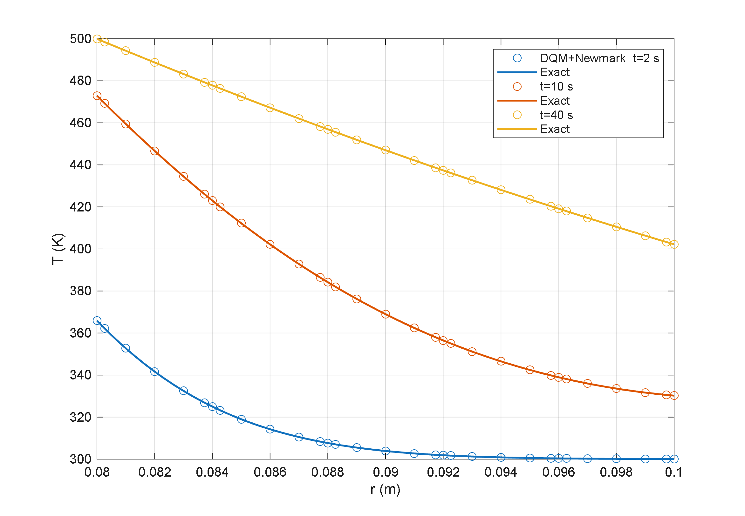
آزمون ۳: پروفیل دما با حل دقیق بسل منطبق است
Notes:
نشانگرها حل حاضر و خط پیوسته حل دقیق سری بسل است؛ خطای 10^{-5} تا 10^{-7}.

Slide 17
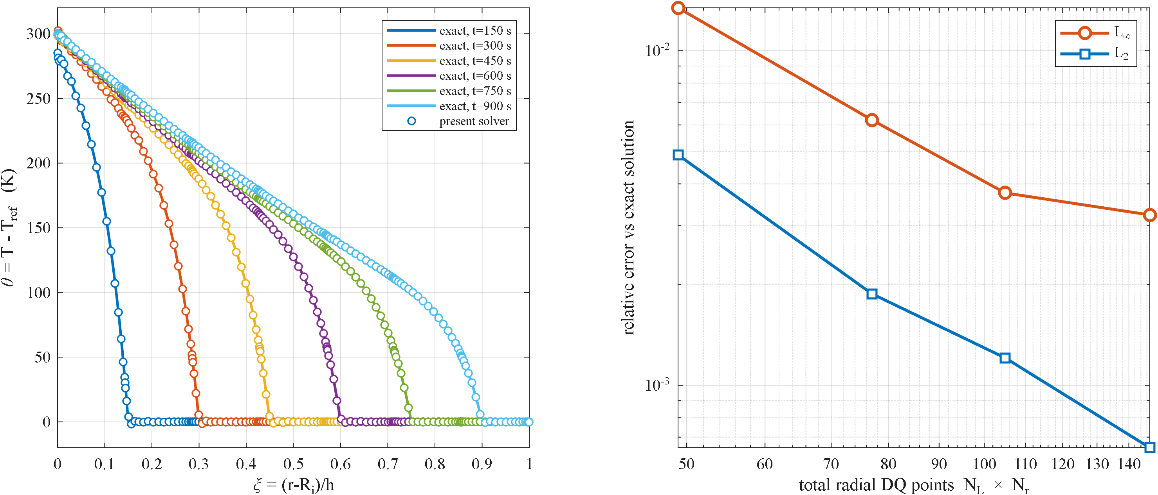
موج صوت دوم: خطای ۰٫۳۲٪ در برابر حل دقیق تحلیلی
مرجع: حل دقیق فوریه-بسل برای همین هندسه؛ خطا $0.32\%$ ($L_{∞}$) و $0.065\%$ ($L_{2}$).
خطا با ریزسازی شبکه یکنواخت کاهش می‌یابد ← نوسان‌های پشت پیشانی اثر گیبس است، نه ناپایداری.
Notes:
اگر پرسیدند «چرا مرجع تحلیلی و نه مقالهٔ چاپ‌شده؟» بگویید: حل دقیق برای همین هندسه استخراج شده، پس مقایسه بدون خطای رقمی‌سازیِ شکلِ مرجع و بدون اختلاف در فرضیات انجام می‌شود. پیشانی موج با دقت کمتر از یک فاصلهٔ شبکه ردیابی می‌شود.

Slide 18
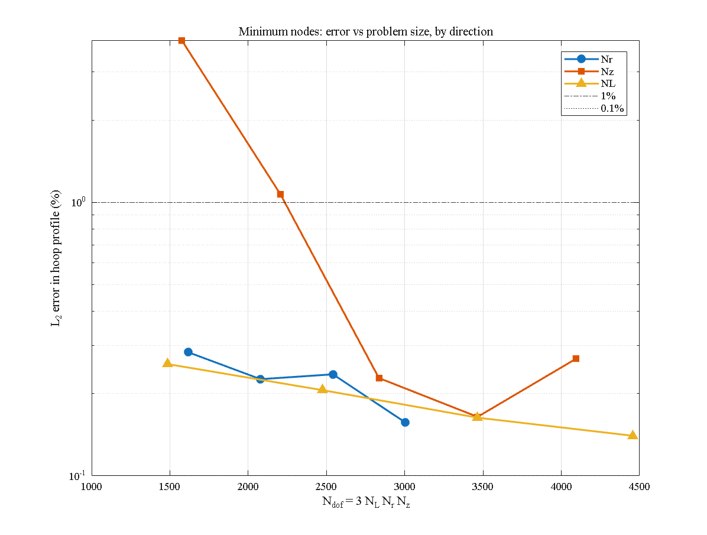
مش قفل‌شده: $N_{r}=15$، $N_{z}=11$، $N_{L}=7$
Notes:
راستای محوری راستای مقیدکننده است.

Slide 19
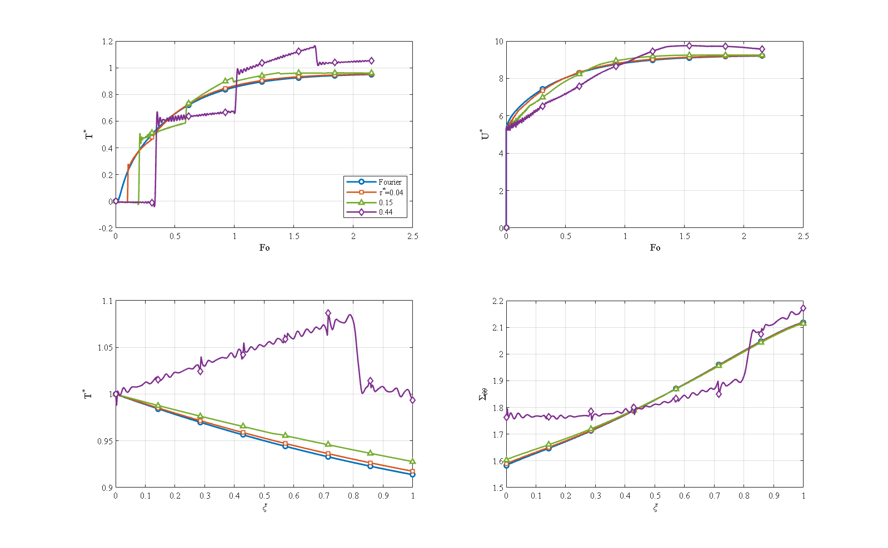
نتیجه ۱: دمای میان‌جداری از مقدار محرک فراتر می‌رود (۱٫۱۱۵)
تا ۱٫۱۱۵ در کسر وزنی بالای گرافن و ۱٫۱۰۹ در تخلخل V؛ الگوی «قله-قعر» از بازتاب موج.
در مدل کلاسیک قابل بازتولید نیست.

Slide 20
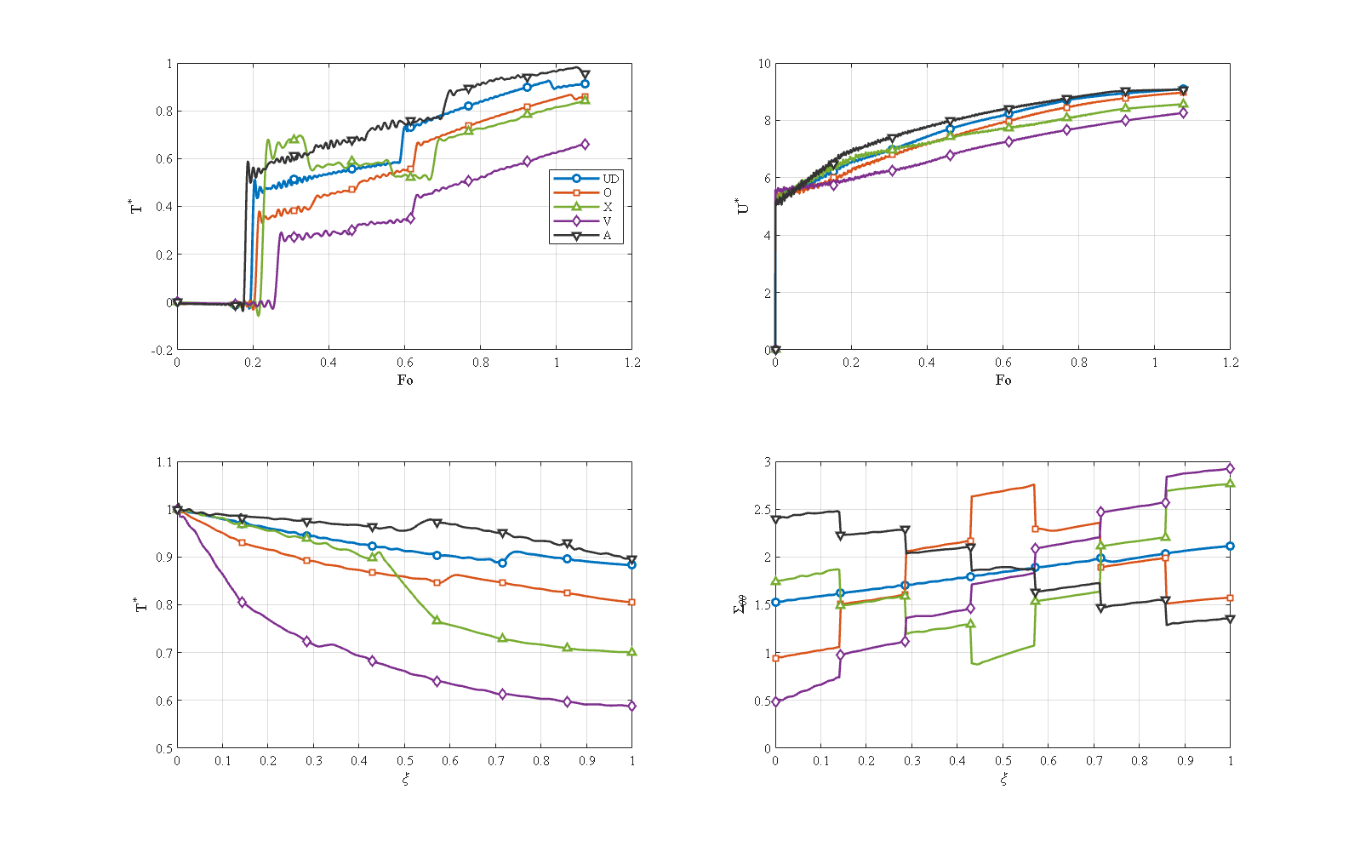
نتیجه ۲: گرافن V دما را ۲۹٪ و تنش را تا ۳ برابر کم می‌کند
V (رسانا در سطح داخلیِ گرم): دمای بیشینه ۲۹٪ کمتر؛ تنش محیطی داخلی تا ۳ برابر کمتر.
A (آینهٔ V) بدترین حالت در هر سه کمیت است.

Slide 21
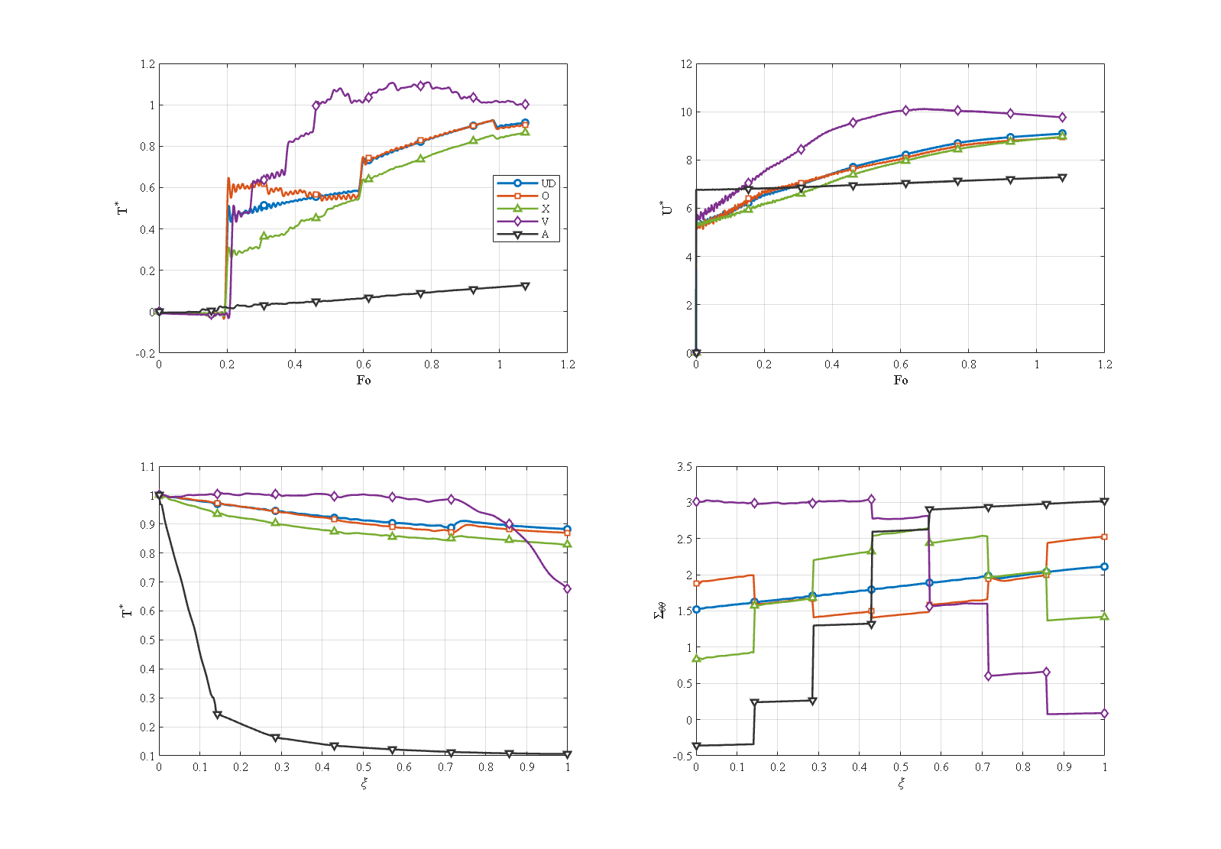
نتیجه ۳: تخلخل A همچون سد حرارتی، دمای سطح خارجی را ۸ برابر کم می‌کند
حفره‌ها در سطح خارجی سد حرارتی می‌سازند؛ اما علامت تنش محیطی داخلی را وارون می‌کنند.
الگوی V بیشترین قلهٔ گذرا را دارد (۱٫۱۱).

Slide 22
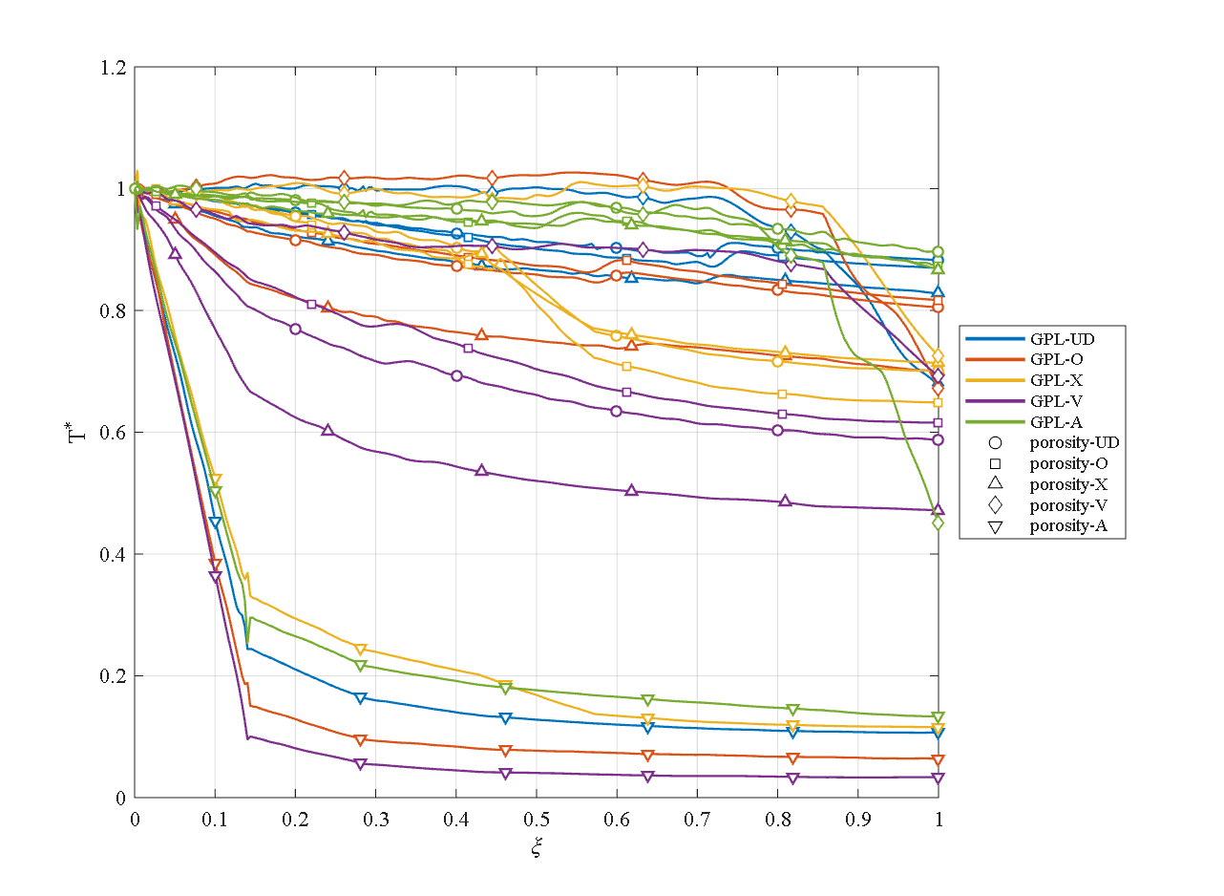
نتیجه ۴ ★: گرافن V + تخلخل A هم‌افزاست — تا ۲۶ برابر کاهش دما
هم‌افزا: V-گرافن با A-تخلخل $→0.034$؛ خنثی‌کننده: V-گرافن با V-تخلخل $→0.692$.
هم‌راستایی یا تقابل دو الگو تعیین‌کننده است، نه انتخاب یک الگوی «خوب».
Notes:
این مهم‌ترین یافتهٔ پایان‌نامه است. اینجا سرعت را کم کنید، جمله‌بندی را دقیق بگویید و توصیهٔ طراحی را صریح اعلام کنید.

Slide 23
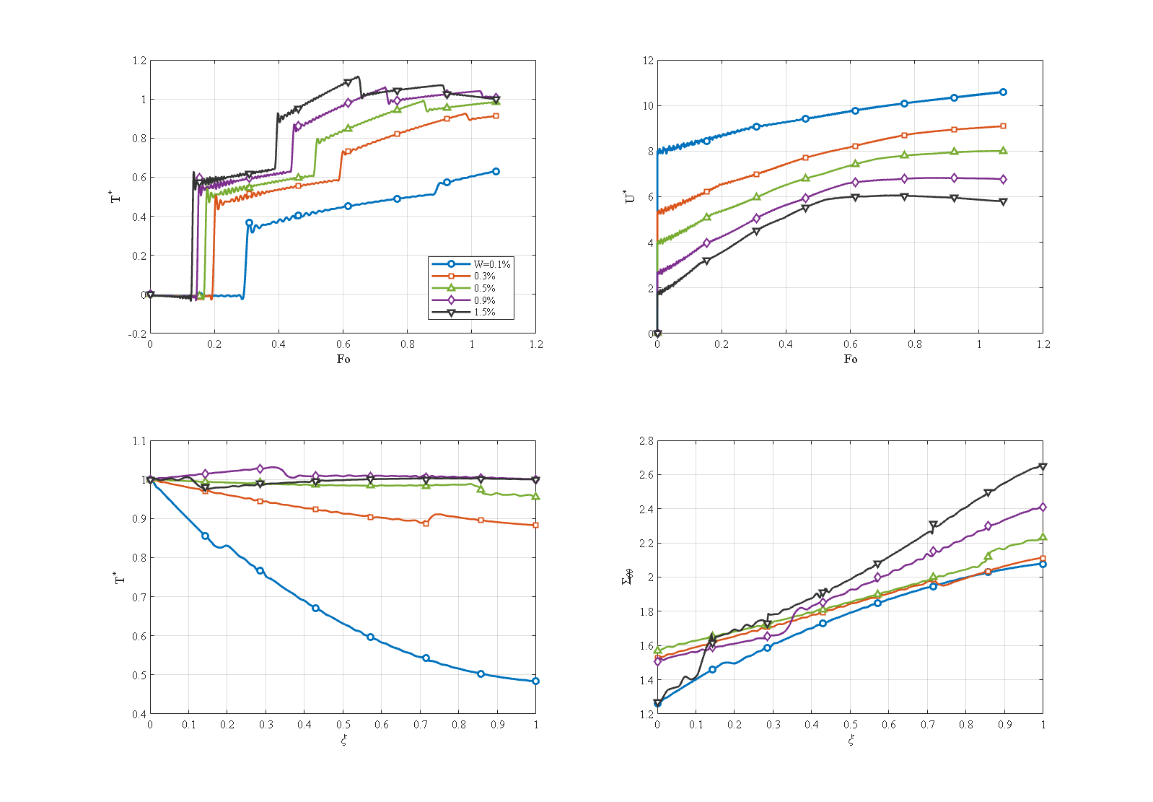
نتیجه ۵: آستانهٔ پرکولاسیون در کسر وزنی ≈ ۱٪
گذر از «عایق» به «رسانا»؛ بیشتر از آن، نفوذ حرارتی فقط هموار بهتر می‌شود اما تنش حرارتی دو برابر می‌شود (در ۸٪).
نسبت ابعادی پلاکت اثر درجهٔ دوم دارد (تنش < ۲٪).

Slide 24
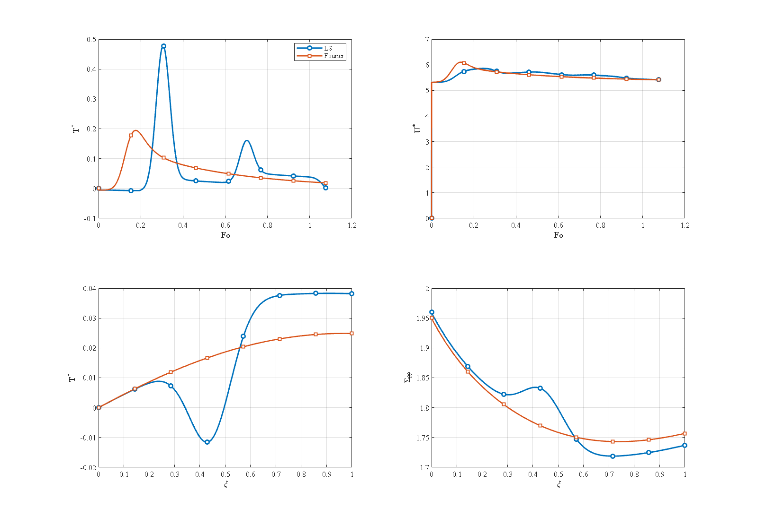
نتیجه ۶: در شوک گاوسی، فوریه دما را ۲٫۵ برابر کم‌برآورد می‌کند
مدل کلاسیک در شوک کوتاه‌مدت غیرمحافظه‌کارانه است.
حل ممزوج موج را حدود ۱٪ میرا می‌کند (میرایی ترموالاستیک).
Notes:
این قوی‌ترین استدلال شما به سود تئوری تعمیم‌یافته است.

Slide 25
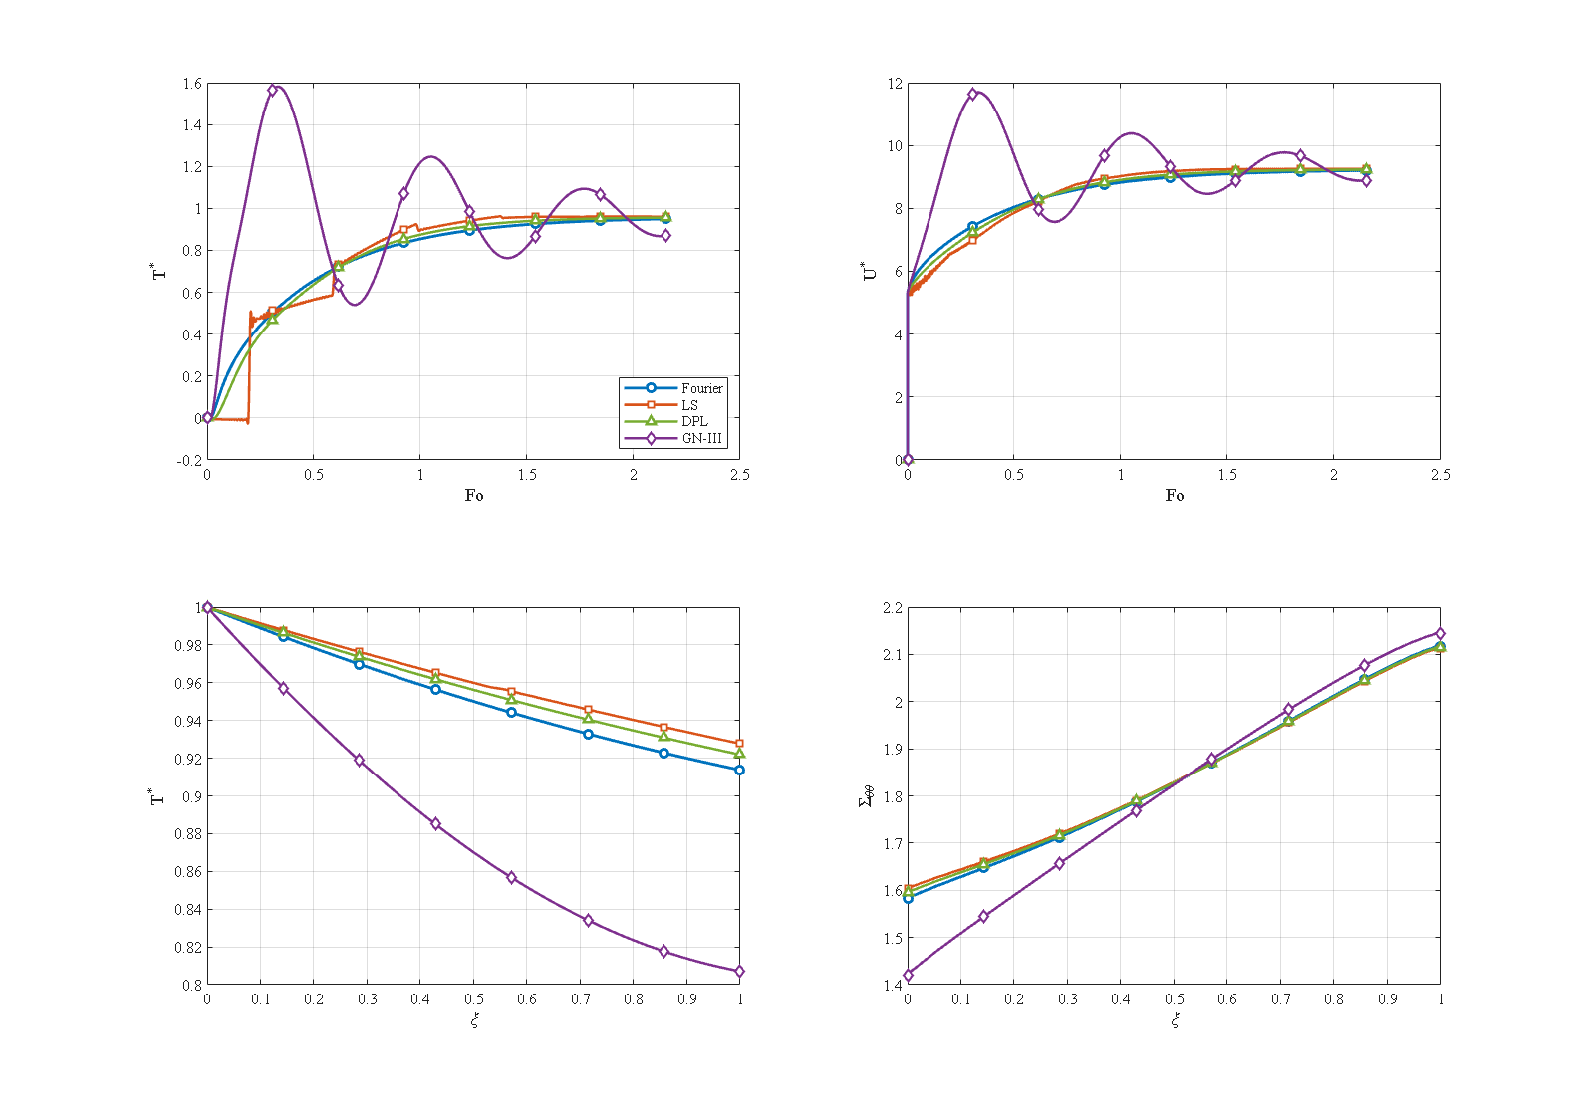
نتیجه ۷: مقایسهٔ چهار تئوری ترموالاستیسیته
فوریه / لرد-شولمن / DPL / گرین-نگدی III؛ تباهیدگی DPL در $τ_{T}=τ_{q}$؛ فراجهش ماندگار GN-III.

Slide 26
نوآوری‌های پژوهش
حل کاملاً ممزوج لرد-شولمن برای استوانهٔ چندلایهٔ متخلخلِ گرافنی با DQM لایه‌ایِ دوبعدی.
برهم‌کنش هم‌افزای V-گرافن و A-تخلخل و ماتریس کامل ۵×۵ که در مراجع پیشین همتا ندارد.
رفتار «قله-قعر» و آینه‌ایِ الگوها و پیوند آن با سرشت موجی هدایت.
سه مطالعهٔ گسترشی: شش انتگرال‌گیر زمانی، چهار روش مکانی، چهار تئوری.
صحت‌سنجی کمّی موج صوت دوم در برابر حل دقیق تحلیلی.

Slide 27
نتیجه‌گیری
برای شوک حرارتی گذرا، لرد-شولمن ضروری است؛ فوریه دما و تنش گذرا را به‌شدت کم‌برآورد می‌کند.
از دیدگاه طراحی، هم‌راستاسازی گرافن و تخلخل (V-A) بهترین رفتار حرارتی را با کمترین جریمهٔ تنش می‌دهد.
انتخاب الگو باید هم‌زمان از منظر دما و تنش سنجیده شود.
DQM لایه‌ای + نیومارک ابزاری کارآمد و صحت‌سنجی‌شده است.

Slide 28
محدودیت‌ها و پیشنهادها
محدودیت‌ها
خواص مادی مستقل از دما.
مدل الاستیک خطی، بدون معیار آسیب/شکست.
پیوند کامل بین‌لایه‌ای (بدون مقاومت حرارتی فصل‌مشترک).
پیشنهادها
وابستگی خواص به دما و رفتار غیرخطی/آسیب؛ مقاومت حرارتی فصل‌مشترک.
صحت‌سنجی تجربی و نمودار طراحیِ مهندسی بر پایهٔ یافتهٔ V-A.

Slide 29
با تشکر از توجه شما
پرسش و پاسخ

Slide 30
اسلایدهای پشتیبان

Slide 31
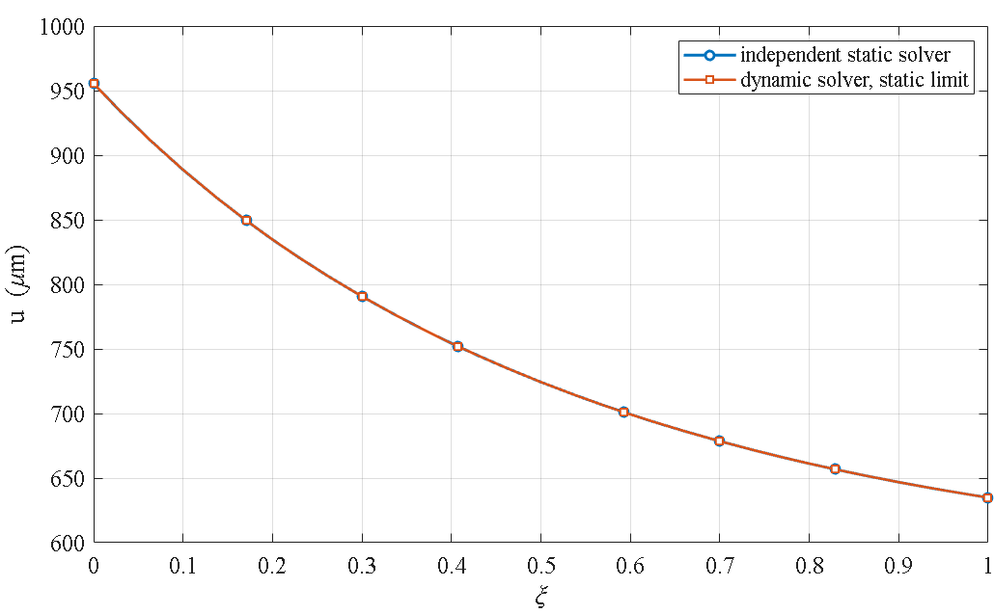
پشتیبان ۱ — آزمون ۱: حد استاتیکی (شکل ۴-۵)
۴۵ نقطهٔ شعاعی؛ بیشینهٔ اختلاف مطلق $2.1×{10}^{−14}$ m و نسبی $2.2×{10}^{−11}$.

Slide 32
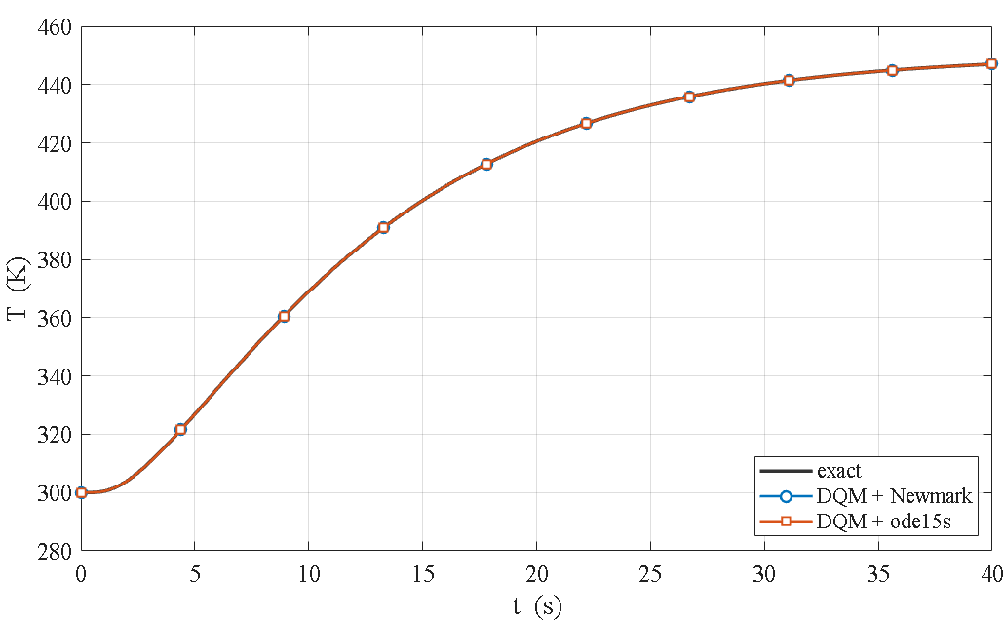
پشتیبان ۲ — آزمون ۴: انتگرال‌گیر زمانی (شکل ۴-۸)
خطای بیشینه: نیومارک ۰٫۰۰۳۱۹ K، ode15s۰٫۰۰۰۲۶ K؛ هزینهٔ نیومارک حدود یک‌دهم.

